Slide 1
Презентация спринта команды «ВЮМНД»

Slide 2
Первоначальная доска задач
Нужно сделать | В работе | Сделано
История изменений и отмена заказа
Добавить новые функции и исправить БД
Добавить очистку полей при переходах между вкладками
Новые окна для «Снабженца» и «Работника»
Исправить все запросы у «Менеджера» и «Работник» к новой БД
Определение стоимости

Slide 3
Распределение задач
Юра | Разобраться с «Отменой заказа». Добавить очистку полей при переходах между вкладками и исправить запросы к новой БД
Виктор | Создать сайт и разобраться с определением стоимости
Марина | Новые окна для «Снабженца» и «Работника»
Данара | Добавить новые функции и исправить БД
Никита | Разобраться с «Историей изменений заказа» и исправить запросы к новой БД. Сделать презентацию

Slide 4

Результат работы
Разобрались с БД:
Удалили ненужные таблицы и исправили связи
Сделаны триггеры на добавление нового материала
Сделаны новые окна
Окно для Снабженца: «Добавить поставку»
Окно для Работника: «Оформление заявки»
Наконец сделаны «Отмена заказа» и «История изменений заказа»
Исправлены все запросы у «Менеджера» и «Работник» к новой БД
Дополнительная работа: Начата работа по созданию сайта
Было сделано определение цены за работу

Slide 5
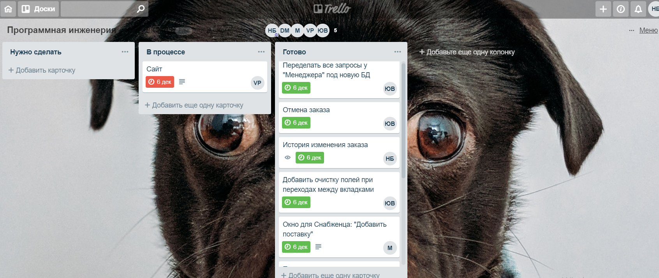
Trello наше всё

Slide 6

Итоговая доска задач
Нужно сделать | В работе | Сделано
История изменений и отмена заказа
Добавить новые функции и исправить БД
Добавить очистку полей при переходах между вкладками
Новые окна для «Снабженца» и «Работника»
Исправить все запросы у «Менеджера» и «Работник» к новой БД
Определение стоимости

Slide 7
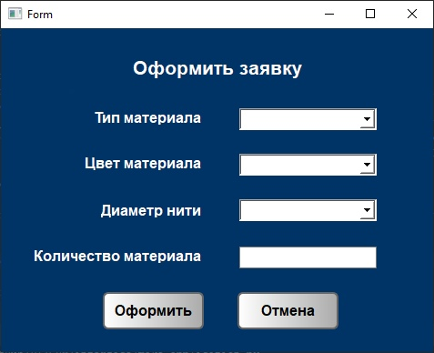
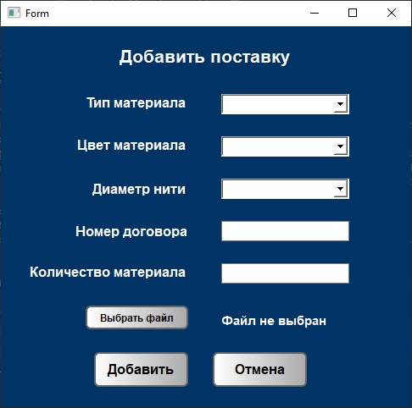
Новые окна

Slide 8
Показатель успешности спринтов

Slide 9

Ретроспектива
«Что было хорошего в этом спринте?»
«Какие проблемы были в этом спринте и что можно сделать лучше?»

